Slide 1
Sociologie a sociální psychologie
24. 11. 2023

Slide 2
Co nás dnes čeká?
Studijní materiály
Video a diskuse
„Státnicová témata“ – role lékaře a pacienta a její proměny, inkluze, exkluze, stigma a modely postižení
Domluva na ukončení předmětu

Slide 3
https://www.ceskatelevize.cz/porady/14708002300-kronika-orgasmu/222562280110001/

Slide 4
Jaké vztahy mezi politikou, plodností, expertízou a intimitou dokument nastiňuje?
Přetrvávají dosud, proměnily nějak svou podobu?

Slide 5
13. Sociální exkluze a inkluze ve vztahu k nemoci a jinakosti – definice; stigma a jeho vliv na prožívání nemoci/jinakosti; modely postižení
14. Zdravotnický pracovník a pacient jako sociální aktéři – role zdravotnického pracovníka a pacienta – funkcionalistická definice, současné proměny, rutinizace a deprofesionalizace zdravotnické profese, zdravotnická/lékařská socializace, komunikace mezi zdravotnickým pracovníkem (lékařem) a pacientem.

Slide 6
ROLE LÉKAŘE
- diskuse

Slide 7
Sociální role lékaře a pacienta
(zprac. Dle BÁRTLOVÁ, S. (2006). Příspěvek T. Parsonse k rozvoji sociologie medicíny a zdravotnictví. Sociální práce/Sociálna práca, 1, 93-100)
The Social System (1951)
americký sociolog Talcott Parsons, představitel strukturálního funkcionalismu
zdůraznil funkci medicíny jako instituce sociální kontroly (také Zola, Goffman) – umožňuje společnosti zvládat nemoc, lékař je pak postavou, která legitimizuje status nemoci

Slide 8
Charakteristiky role lékaře
Funkční specifita (odborná kompetence)
Afektivní neutralita (kontrola svých emocí)
Univerzalismus
Kolektivní orientace (morální podtext, nezištnost, sebezapření)
Kritika:
Freidson (1970) – interakcionismus, pacient jako aktér, uznání partikulárních zájmů lékařů, rigidnosti vůči změně

Slide 9
Role nemocného
Nemocný nemá zodpovědnost za svůj stav, není schopen odstranit ho svou vůlí
Je zproštěn svých povinností
Je povinen dávat najevo nežádoucnost a přechodnost situace
Je povinen vyhledat odborníky a dodržet jejich doporučení
Kritika: Freidson, Goffman, Zola – schéma je kulturně specifické

Slide 10
Proměna role lékaře
Deprofesionalizace, rutinizace lékařské profese, konec „zlaté éry“ lékařské profese od 60. let minulého století
Posílení autonomie pacientů – příčiny?
Proměna vztahu lékař – pacient (od paternalismu a mocenské nerovnováhy) k partnerství
Socializace do profese
Komunikace (nespokojení) lékaři vs. společnost
Nejedná se však o jednosměrný a všeobecný proces!

Slide 11
sli.do
1728416

Slide 12

Beagan, B. L. (2000). Neutralizing differences: producing neutral doctors for (almost) neutral patients. Social science & medicine, 51(8), 1253-1265.
Malin, M. (2003). Good, Bad and Troublesome: Infertility Physicians' Perceptions of Women Patients. European Journal of Women's Studies, 10(3), 301-319.
Křížová, E. (2006). Proměny lékařské profese z pohledu sociologie. Sociologické nakladatelství.

Slide 13
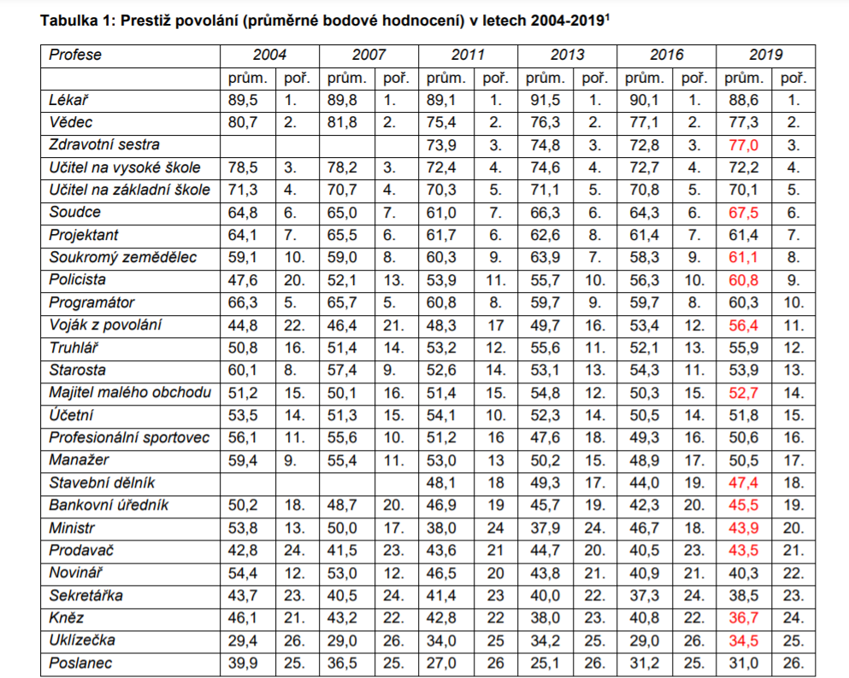
Výzkum prestiže povolání (CVVM, 2019)

Slide 14
Šmídová, I., & Slepičková, L. (2013). Lékaři a vyhoření: ožehavá každodennost medicíny pohledem sociologie. Burnout syndrom jako mezioborový jev.
Slepičková, L., & Šmídová, I. (2014). Postoje českých lékařů k medicíně a ke změnám v praxi reprodukční medicíny. Data & Research: SDA Info/Data a Vyzkum: SDA Info, 8(1)

Slide 15

Přístup k léčbě jako ke službě
Pacienti dneska, to je největší problém asi, jsou velmi dobře informovaní, ale už tady není bohužel taková ta pokora, ten lékař ztratil ten post, možná výjimečnosti, klienti přichází s tím, že si něco diktují, oni si připadají
jako v supermarketu, že si přišli tady něco koupit, oni mají přece ty peníze, nesou nám je tady, my teda budeme poslouchat, co oni budou chtít. A oni si to
všechno načetli, oni to všechno vědí.
(lékař, soukromá klinika asistované
reprodukce)

Slide 16
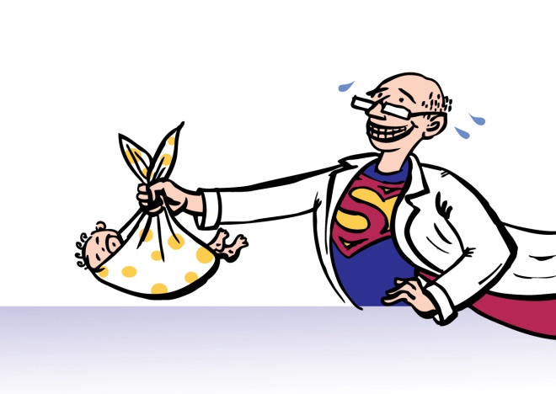
Velká očekávání
Už jim chybí jenom ten poslední doplněk, že už všechno mají, a teď si vzpomněly teda, že by to chtělo i to miminko. A tam je potřeba vysvětlit, že ono to není prostě jednoduchý, že my nemůžeme tu přírodu nějakým způsobem ošidit, my jí můžeme jenom napomoct, ale musíme ji respektovat.
(lékař z oddělení asistované reprodukce
při fakultní nemocnici)

Slide 17
Hodnoty lékařů a pacientů
Jsou i tací pacienti, kteří přijdou, a řeknou: my chceme dítě. Kde pracujete? Nezaměstnaná. Kde vy? Nezaměstnanej. Platí se peníze za to? Pět tisíc máme zaplatit? No to my nemáme. Tak si pak řeknete, a z čeho budete to děcko živit?
(lékař, soukromá klinika asistované reprodukce)
Jsou tu lidi, kdy vůbec nechápete, co ty dva mají společného a jak se k sobě chovají v té ordinaci a říkáte si, proboha tak ty se nesnášejí, už jenom když sedí vedle sebe a ti spolu chtějí mít a vychovávat dítě, takových je taky celá řada. To taky vůbec miluju, když někdo řekne: chceme dvojčata, ať to máme za sebou, ať to je odbytý. Tak to já říkám, tak to ty děti radši nemějte, protože to si máte užívat a ne si to, ne si to odbýt. Takže to je další, kdy člověk by řekl teda... Léčíme a člověk by měl sto chutí je nějak ještě vychovávat, ale to bohužel nejde.
(lékař, soukromá klinika asistované reprodukce)

Slide 18
Práce, adrenalin a nepostradatelnost
Ta operativa je strašně vzrušující, jako stále zajímavá, mě to prostě baví jako. Kdo si neřízl, nepochopí.
(lékař, soukromá praxe a dílčí úvazek v malé nemocnici)
Jo stalo se mně, stane se vám to, když něco špatně skončí a (…) začnete to rozebírat a řeknete si: No mám já tohle zapotřebí? Já půjdu dělat posudkáře nebo revizáka. Ale pak si uvědomíte, že vám bude vlastně ten kontakt s těmi lidmi chybět, že přestanete být tím poslem dobrých zpráv a že, že přestanete těm lidem pomáhat (…)takže zase jsem se zpátky pokorně ponořil a, a zůstal.
(lékař v soukromé praxi i fakultní nemocnici)

Slide 19
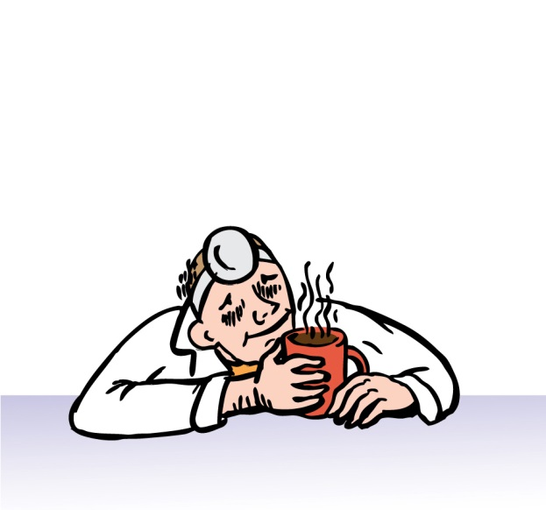
Fyzické limity a osobní život
Ono od určitého věku, když nespíte každý den ve své posteli, tak potom už to začíná být fyzicky náročný a v té době, kdy já jsem odcházela, tak se ještě sloužilo tím způsobem, že jste prostě do čtyř dělala, pak jste nastoupila službu, sloužila jste do sedmi do rána a pak jste od sedmi do čtyř zase pracovala a pak jste šla teprve domů.
(lékařka v soukromé praxi, dříve ve fakultní nemocnici)
Už jako vám dělá problém prostě vstát ve dvě hodiny ráno a podat perfektní výkon a podávat ho až do sedmi do rána prostě a potom celý den pracovat a večer ještě nakoupit, uvařit, že jo, postarat se prostě o rodinu, o děti, a ještě si večer popovídat s mužem, že jo, aby se necítil odstrčený, no tak (…) najednou si člověk, najednou mu to
prostě jako vypoví.
(lékařka na soukromé klinice AR, dříve vedoucí lékařka
porodnice ve fakultní nemocnici)

Slide 20

Pracovní podmínky: konkurenční, silně byrokratizované a hierarchizované prostředí
Tam se neustále musíte snažit se udržet na tom svém místě, všichni se o to svoje místo třesou a já jsem si říkala, že přece já o to nestojím, takže vlastně s radostí přenechám někomu to svoje místo, kdo by byl nešťastný, že by měl odejít. (…) Bylo náročný jakoby psychicky tam vydržet s některými lidmi, je tam neustálý nějaký konkurenční pseudoboj
(…), tam nehrálo roli, jak pracujete,
upřímně, ale jak se prezentujete.
(lékařka v menší nemocnici o odchodu
z fakultní kliniky)

Slide 21
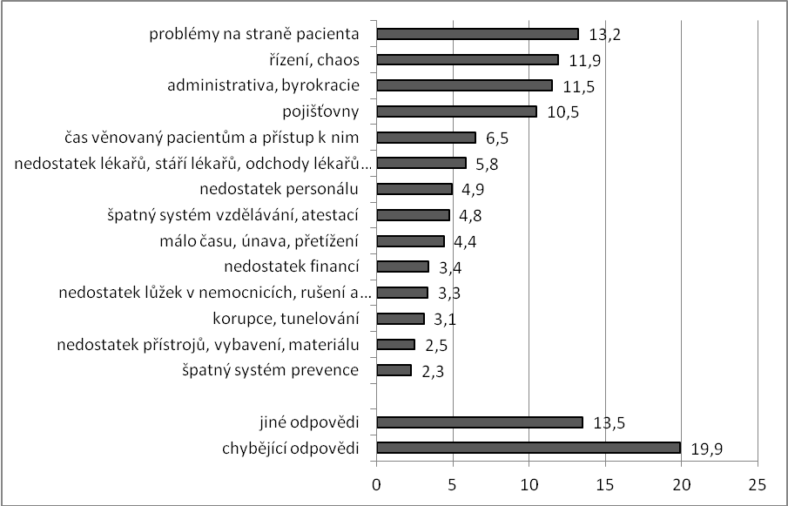
„Co, kromě nedostatku financí, považujete za největší problém současné medicíny?“
(%, N=1458, kategorie vytvořené autorkami)

Slide 22
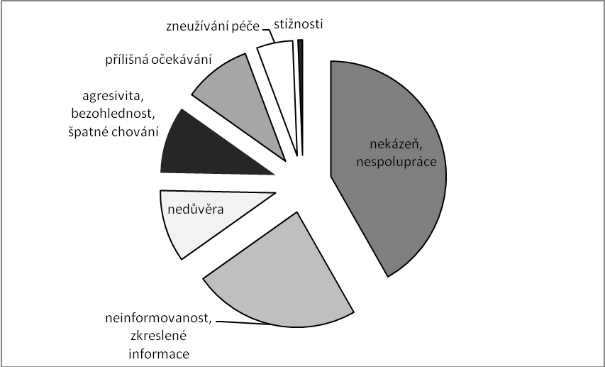
Struktura odpovědí týkajících se pacientů
(%, N=158, kategorie vytvořené autorkami)

Slide 23

Modely postižení zpracováno na základě
HYDE, M. (2001). Exploring Disability: A Sociological Introduction. Colin Barnes, Geof Mercer and Tom Shakespeare. Cambridge: Polity, 1999,£ 49.50 (£ 14.95 pbk), 280 pp.(ISBN: 0-7456-1478-7). Sociology, 35(1), 219-258.

Slide 24
Medicínský model postižení (individuální)
Soustředí se na tělesnou vadu, jinakost, nedostatečnost, kterou vnímá jako příčinu funkčního omezení nebo postižení (disability)
Klíčovým komponentem je medikalizace postižení
Náprava je věcí léčby nebo rehabilitace, a je v rukou profesionálů, jako jsou lékaři, fyzioterapeuti, psychologové, pedagogové apod
Postižení jako osobní tragédie, patologie a sociální problém
Mechanistní pojetí ztráty nebo postižení, které se promítalo také do sociálních dávek a posuzování invalidity

Slide 25
WHO – Mezinárodní klasifikace nemocí, postižení a handicapu (ICIDH) (1980)
Značí posun od medicínského modelu postižení, neboť kromě fyzického nebo psychického postižení daného onemocněním či úrazem zavádí pojem disability jako funkční omezení (omezená schopnost nebo neschopnost vykonávat nějakou aktivitu na úrovni, která je považována za normální) a handicap jako znevýhodnění ve vztahu k naplňování běžných sociálních rolí
Mluví se o socio-medicínském pojetí postižení
Vede každý „impairment“ k „handicap“?
DISEASE OR DISORDER -> IMPAIRMENT -> DISABILITY -> HANDICAP

Slide 26
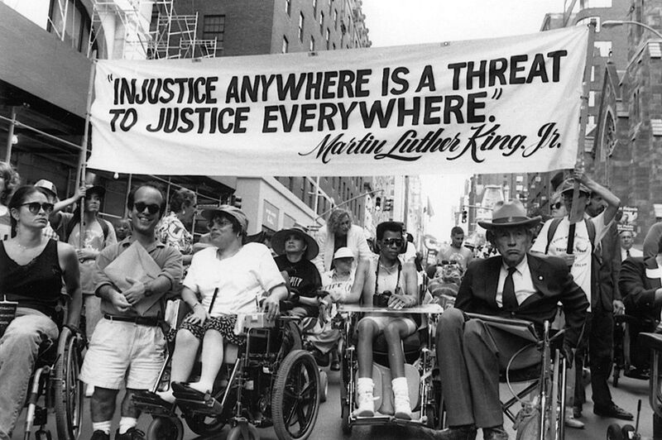
Disability Rights Movement

Slide 27
Sociální model postižení
Sílící hlas aktivistů a jejich organizací v Evropě a v severní Americe, odmítání medicínského modelu postižení, sdílení zkušeností s diskriminací (70. – 80. léta minulého století)
Moderní společnost nezvládla přijmout lidskou různorodost a přizpůsobit se jí
Důraz na ekonomické, kulturní bariéry a omezení daná prostředím
Skutečnou příčinou postižení je společnost, diskriminace, předsudky a bariéry
Profesionálové nemají monopol na výklad toho, co to znamená být postiženým, ani co je potřeba s ním dělat
IMPAIRMENT (postižení na úrovni těla) vs. DISABILITY (znevýhodnění nebo omezení aktivit způsobené společností, která vylučuje osoby s postižením z participace na sociálních aktivitách)

Slide 28
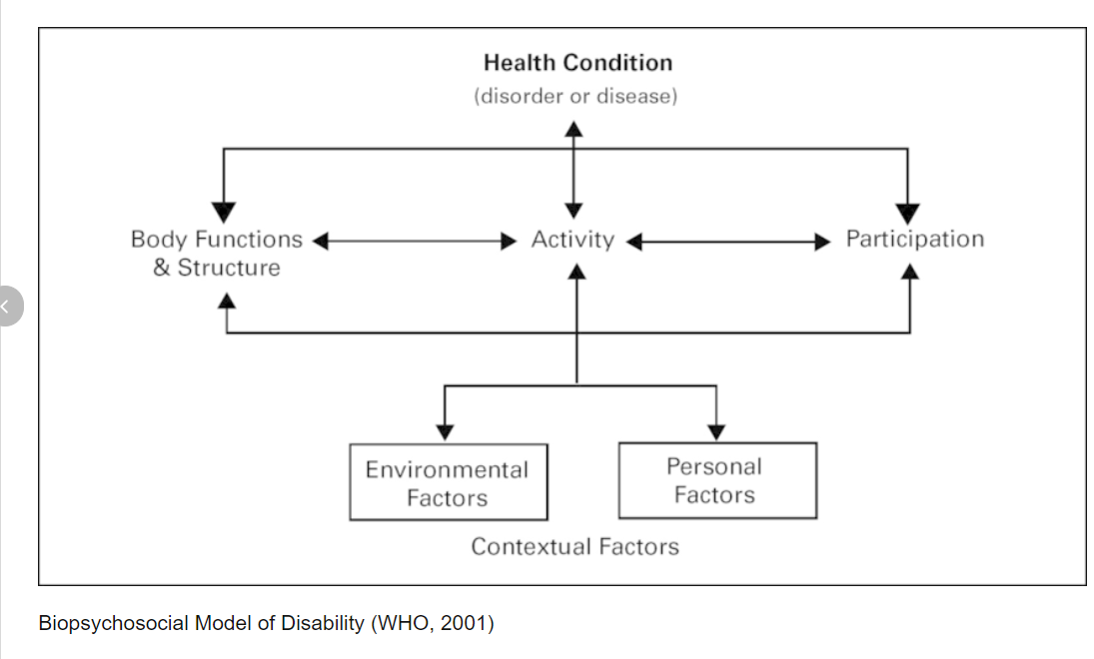
Biopsychosociální model postižení (ICF)

Slide 29
Probíhaly podobné procesy v československé/české společnosti?
Pokud ano, jak se projevovaly?
Co se děje s pojetím postižení v ČR dnes?

Slide 30
Nemoc a stigma

Slide 31
Co to znamená stigma?
Jaké jsou stigmatizované diagnózy? Proč jsou některé diagnózy stigmatizovanější, než jiné?
Jak poznáme, že nějaká diagnóza je stigmatizovaná?

Slide 32
V ČEM TKVÍ STIGMA DUŠEVNÍCH NEMOCÍ
NEBEZPEČNOST
ŠPATNÁ PROGNÓZA (větší stigma mají nemoci, které jsou chronické, je u nich obtížnější léčba)
NARUŠENÍ SOCIÁLNÍCH INTERAKCÍ
NEMOCNÉMU JE PŘISUZOVANÁ ZODPOVĚDNOST ZA JEHO STAV

Slide 33
3 představy o člověku s duševní nemocí
Maniak, kterého je potřeba se bát (strach)
Rebel, svobodná duše (nezodpovědnost, neschopnost rozhodovat)
Dítě v těle dospělého (péče)
Rüsch, Angermeyer, Corrigan 2020

Slide 34

Stigma
E. Goffman
Definice:
Situace jedince vyloučeného z plného společenského přijetí
Nežádoucí atribut s diskreditujícím dopadem
Sklon připisovat dané osobě celou řadu nedokonalostí na základě jedné původní
Odlišnost od očekávání

Slide 35
Stigma
3 typy stigmat:
a) tělesná znetvoření
b) vady charakteru
c)kmenová stigmata
Narušují rutinu společenského styku

Slide 36
Stigmatizovaný
V současné společnosti má zjevně tytéž představy o identitě jako my – přijal měřítka ze širší společnosti, je si dokonale vědom toho, v čem druží spatřují jeho vadu, vnímá hanbu, poskvrnu
Důvodem toho, proč je náhlá stigmatizace tak bolestná, tedy nemusí být nutně zmatek jedince ohledně jeho identity, ale naopak to, že ví až příliš dobře, čím se stal.
Reakce – snaha vytvořit dojem, že jeho prokazatelná odlišnost je irelevantní, snaha regulovat informace týkající se jeho vady, hrát svou roli a zároveň znát své místo

Slide 37
Osman, R., & Porkertová, H. (2020). „Upoután vozíkový": absence zdvořilé nevšímavosti jako bariéra při pohybu prostorem uživatelů a uživatelek elektrických vozíků. Sociologicky Casopis, 56(1), 85-107.

Slide 38
Stigma v jazyce (označení duševně nemocných, „přiznání se“ k diagnóze)
Téma bariér k vyhledávání pomoci
Stigma (u stigmatizovaného) má negativní efekt na sebe přijetí a zvládání
Stigmatizované diagnózy znamenají diskriminaci v systému zdravotní péče, nedostatek sociální podpory
Stigma zasahuje nejen samotného postiženého, ale i okolí, které musí snášet mnoho znevýhodnění
Obrovské znevýhodnění přetrvává právě ve zdravotním sektoru – jak vypadají psychiatrická oddělení v nemocnicích a kde jsou?
„Poslání k psychiatrovi“ jako řešení obtížně léčitelných fyzických symptomů

Slide 39
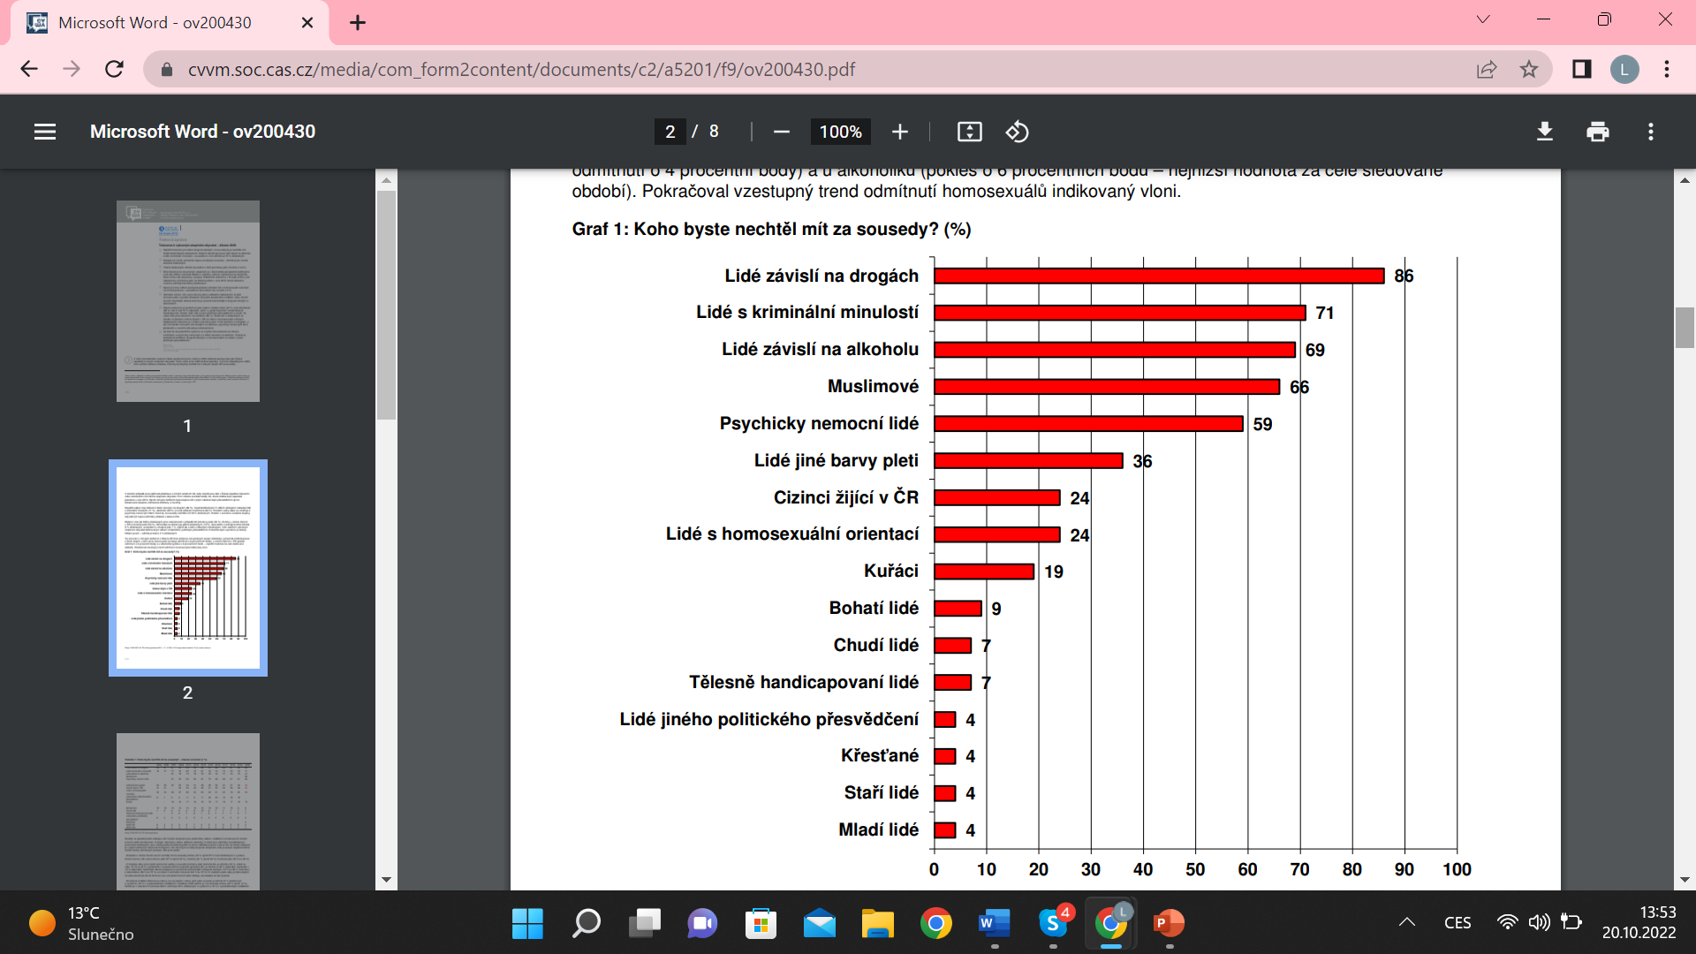
CVVM, 2020

Slide 40
CVVM, 2020

Slide 41
Strategie boje se stigmatem
PROTEST
VZDĚLÁVÁNÍ, KAMPANĚ ZVYŠUJÍCÍ INFORMOVANOST, PŘÍTOMNOST V MÉDIÍCH
ZÁKONY – TRH PRÁCE, BYDLENÍ
KONTAKT

Slide 42
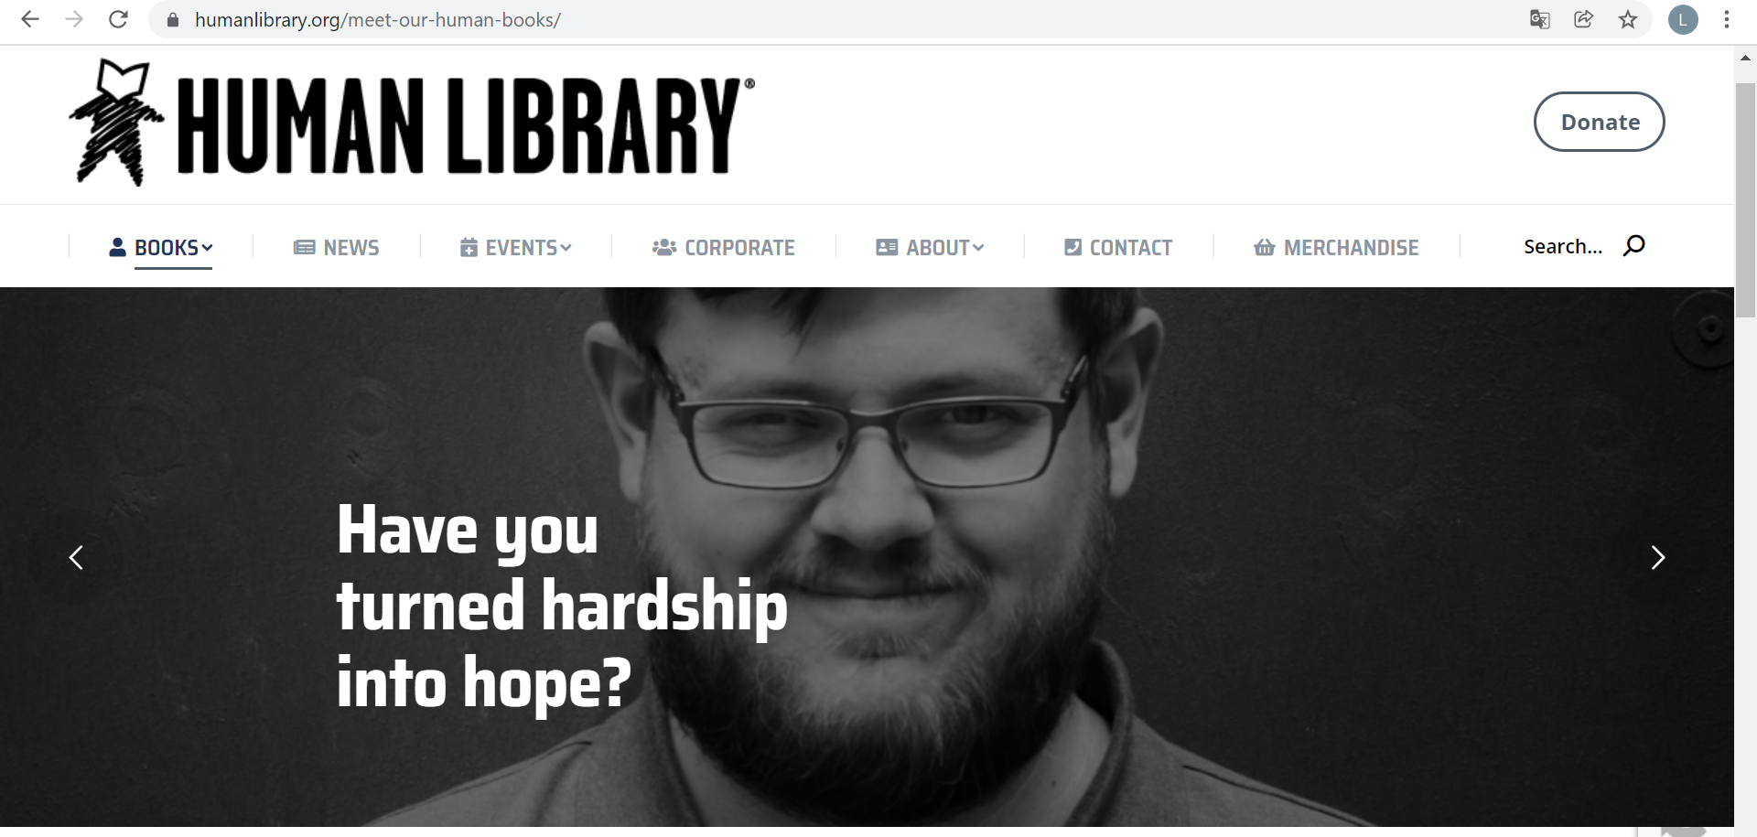

Slide 43
